Slide 1


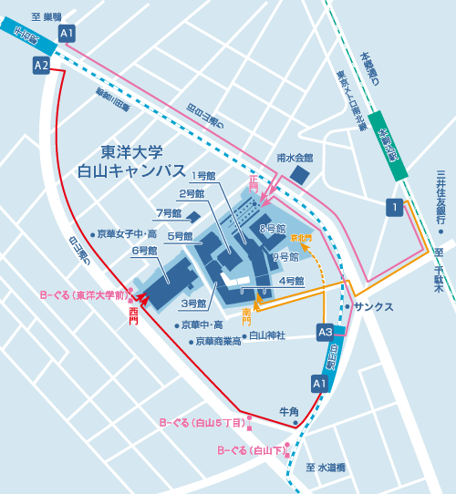
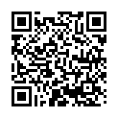
UMAP（アジア太平洋大学交流機構）
25周年記念シンポジウム
◆日時：2016年9月23日（金） 9:30–20:00
◆場所：東洋大学 白山キャンパス
125記念ホール（8号館7階）
住所: 〒112-8606 東京都文京区白山5-28-20
交通アクセス:
・都営地下鉄三田線白山駅から徒歩5分
・都営地下鉄三田線千石駅から徒歩5分
・東京メトロ南北線本駒込駅から徒歩5分
参加ご希望の方は下記URLより2016年
9月15日（木）までにお申し込みください。
（定員：130名）
同時通訳
（日・英）有り
125記念ホール（８号館７階）
QR コード:
URL: https://www.toyo.ac.jp/ques/questionnaire.php?openid=660&check

Slide 2

プログラム
※同時通訳(日・英)有り
9:30 | 受 付
9:45 | 1．開会の挨拶 1) UMAP議長 Noor Azlan Ghazali (Vice-Chancellor, Universiti Kebangsaan Malaysia) 2) 文部科学省 3) UMAP国際事務総長 竹村牧男（東洋大学学長）
10:00 | 2．UMAPの25周年を振り返って 谷岡一郎 （学校法人谷岡学園理事長・学長） Sumate Yamnoon (Chairman of the Sub-Committee on the 3rd 15-Year Long Range Plan on Higher Education (2017-2031) and the 12th Higher Education Development Plan (2017-2021) Office of the Higher Education Commission, Thailand )
10:30 | 3．セミナー : 「留学がもたらすインパクト、 交換留学の課題と学習成果の分析」 モデレーター: 太田浩 （一橋大学 国際教育センター教授） 趣旨説明 : 芦沢真五 （UMAP国際事務次長； 東洋大学 国際地域学部 教授） 1 “Erasmus Impact Study” Uwe Brandenburg (Managing Director, CHE Consult GmbH) 2 “The Importance of Learning Outcomes Assessment in International Exchange“ Darla Deardorff (Executive Director, AIEA) 3) 質疑応答
12:10 | ------------------ 昼食・休憩 ------------------
13:30 | 4．UMAP参加学生による発表 モデレーター: 宮田春夫（新潟大学教育センター教授） 発表者 ： UMAP留学経験学生
14:10 | 5．パネルディスカッション 1）アジアにおける大学間連携の新潮流 モデレーター: 杉村美紀 （上智大学 総合人間科学部教授） パネリスト: Chantavit Sujatanond (Director, SEAMEO RIHED) Bunlay Nith (Deputy Director General of Higher Education, Ministry of Education, Youth and Sport, Cambodia) 各国政府関係者
15:30 | ------------------ コーヒーブレイク------------------
15:50 | 2）アジア太平洋地域におけるUMAPの役割と将来像 モデレーター: 堀田泰司 （広島大学 副理事） パネリスト ： Ki-Jeong Lee (Vice-President, APAIE ) (Speaker to be announced) from Greater Mekong Subregion University Consortium (GMS-UC) Angela Yung-chi Hou (Professor, Fu Jen Catholic University, Taiwan) Alex B. Brillantes, Jr. (Commissioner on Higher Education, Philippines) Representatives of UMAP National Secretariats
17:20 | 6. 閉会の挨拶 高橋一男 （東洋大学 副学長、国際教育センター長）
17:25 | 7. 集合写真
18:00 | -----------------レセプション （～20:00）------------------
*上記スケジュールは一部変更する可能性がございます。
Contact Information:
UMAP 国際事務局
Email:umap-is@umap.org
TEL: +81-3-3945-7190 / FAX: +81-3-3945-7994

